Slide 1
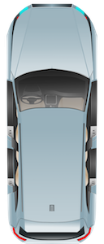



PyRace
Выполнили:
Щукин Егор
Трофимов Сергей
Журавлёв Максим

Slide 2
Цели и задачи
Цель нашего проекта:
Реализовать на практике знания ,полученные в ходе обучения PyGame
Задачи:
1 – Углубить знания Python , его Фреймворков и модулей
2 – Научиться работать в команде
3 – Усилить навыки работы с git
4 – Реализовать гонки на PyGame

Slide 3
Что в проекте?
1 – Реализация собственной генерации игровых объектов
2 – Реализация собственного магазина , а также валюты
3 – Реализация разновидностей транспортных средств с различными характеристиками мотора.

Slide 4
Технологии
PyGame
PyQt
Sqlite3
Json

Slide 5
Главное меню
Мы реализовали класс Button который рендерит кнопки.
А также на задний фон наложили анимированный фон

Slide 6
Меню покупок и гараж
Здесь также использовали класс Button , а также Sqlite 3 для хранения баланса.

Slide 7
Дорога
Тут мы использовали собственные знания PyGame.

